Slide 1
Разработка игры “Сапер”
Делал: Лищенко Тимофей
Научный руководитель: Мангазеев А.Ю. учитель информатики и ИКТ

Slide 2
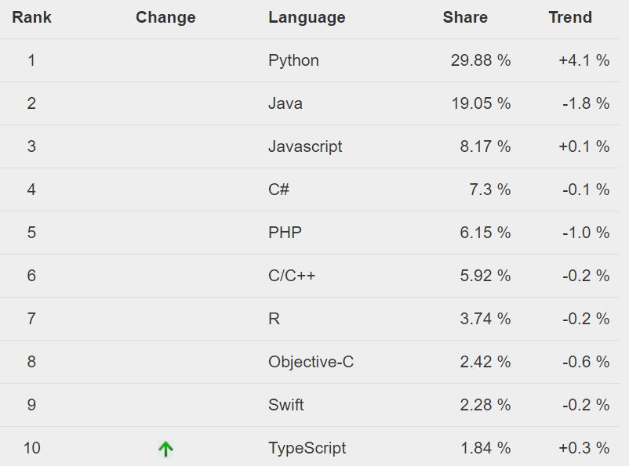
Что такое Python?

Slide 3
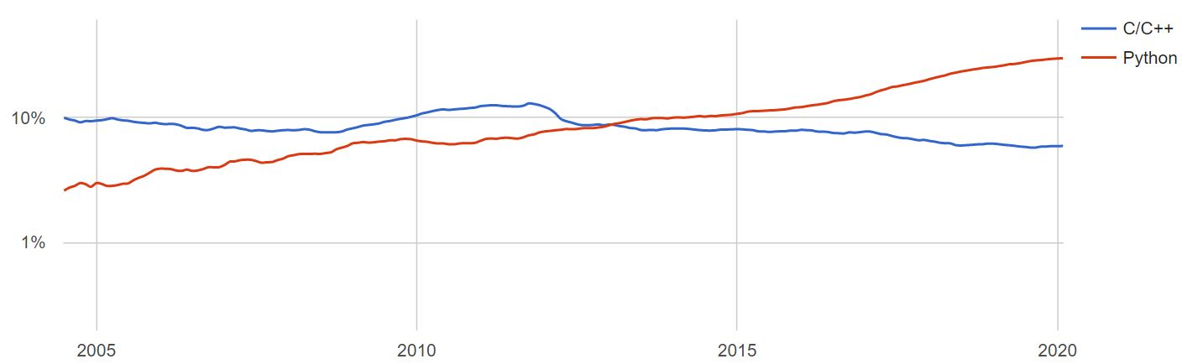

Slide 4
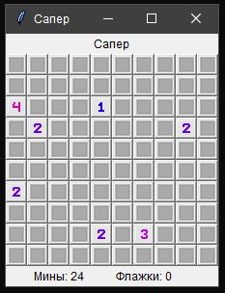
Идея проекта
Написать игру “Сапер” на языке программирования Python с использованием библиотеки Tkinter.

Slide 5
О игре
«Сапёр» ( англ. Minesweeper) — компьютерная игра-головоломка.
Цель игры состоит в том, чтобы очистить прямоугольную доску, содержащую скрытые "мины" или бомбы, не взорвав ни одной из них, с помощью подсказок о количестве соседних мин в каждом поле.
Плоское или объёмное игровое поле разделено на смежные ячейки (квадраты, шестиугольники, кубы и т. п.), некоторые из которых «заминированы»; количество «заминированных» ячеек известно. Целью игры является открытие всех ячеек, не содержащих мины.

Slide 6
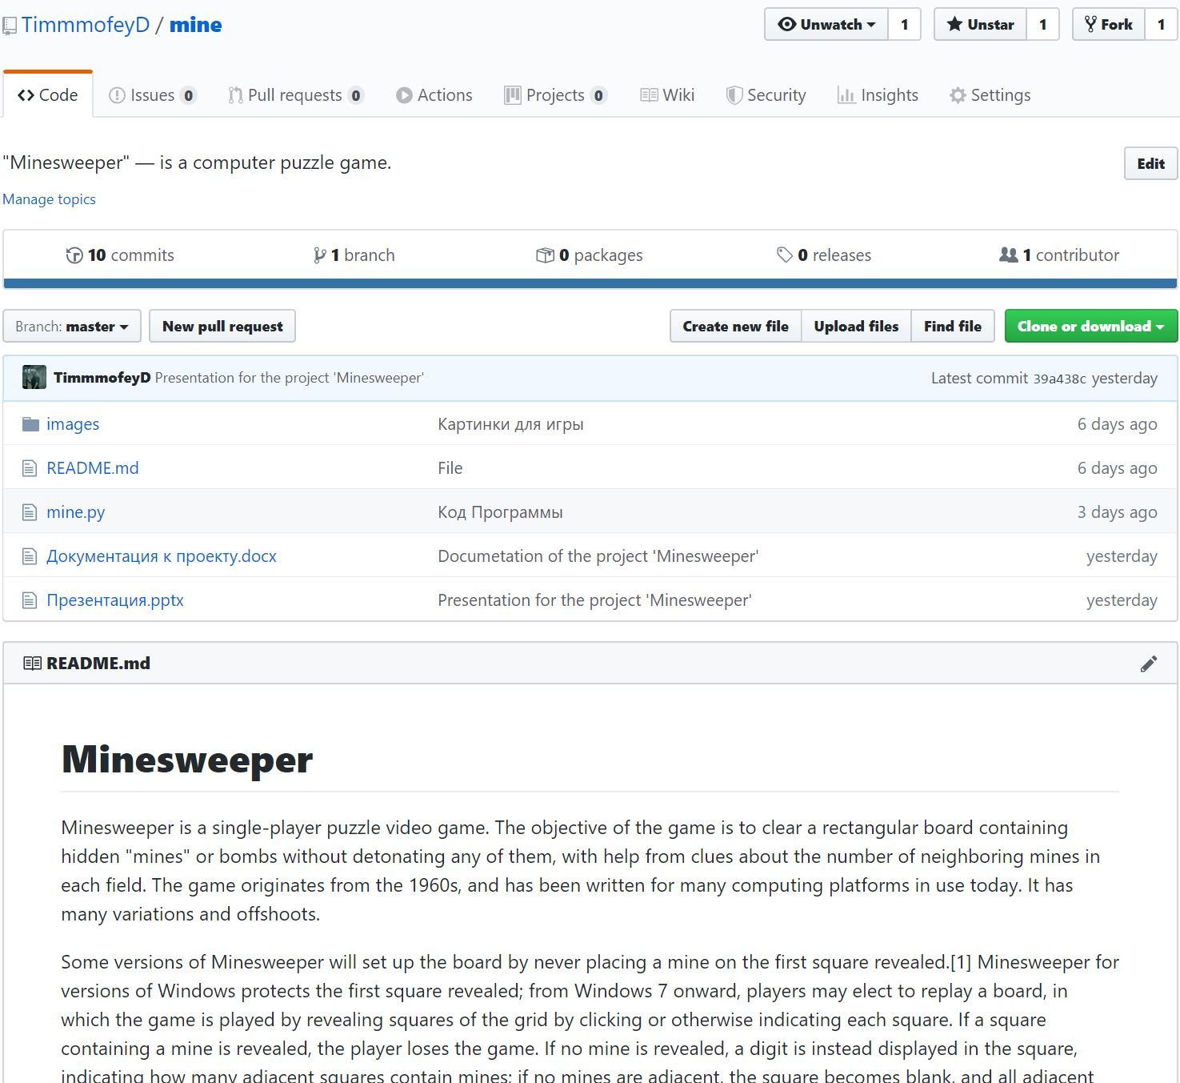

https://github.com/TimmmofeyD/mine

Slide 7
Tkinter
Tkinter – это кроссплатформенная библиотека для разработки графического интерфейса на языке Python. Tkinter расшифровывается как Tk interface. Tkinter входит в стандартный дистрибутив Python.

Slide 8
Фичи кода
Не фиксированное количество мин.
Изменение игрового поля.
Проработанные флажки.
Иногда не правильно распределяются цифры.
Отсутствие режимов сложности игры.
Мины с первого хода.

Slide 9
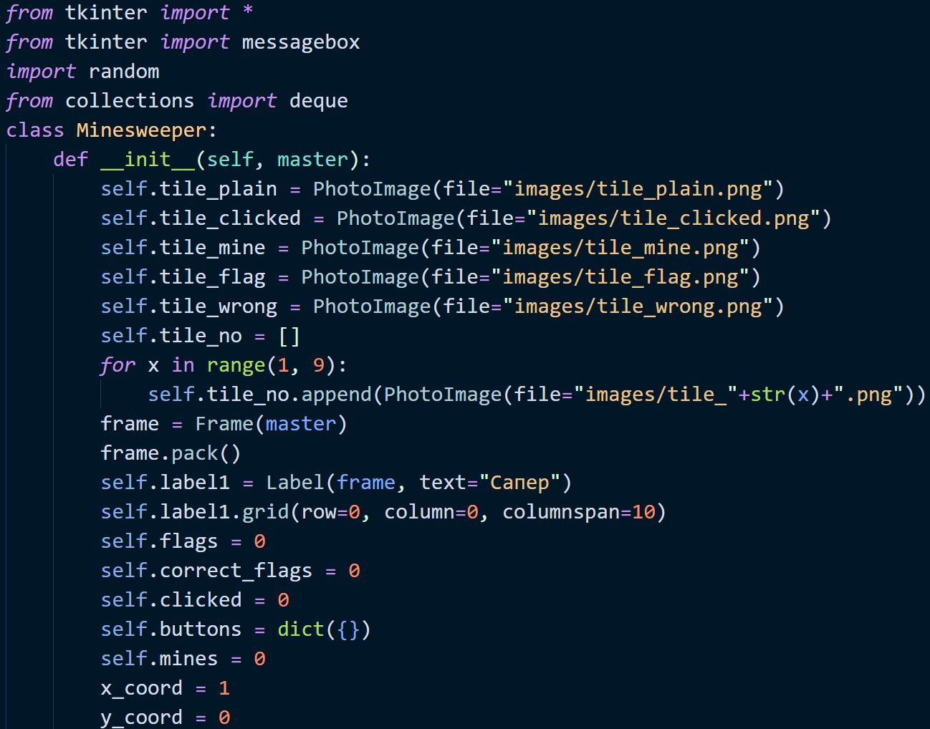
Весь исполняемый код находиться в одном классе и состоит из 11 методов

Slide 10
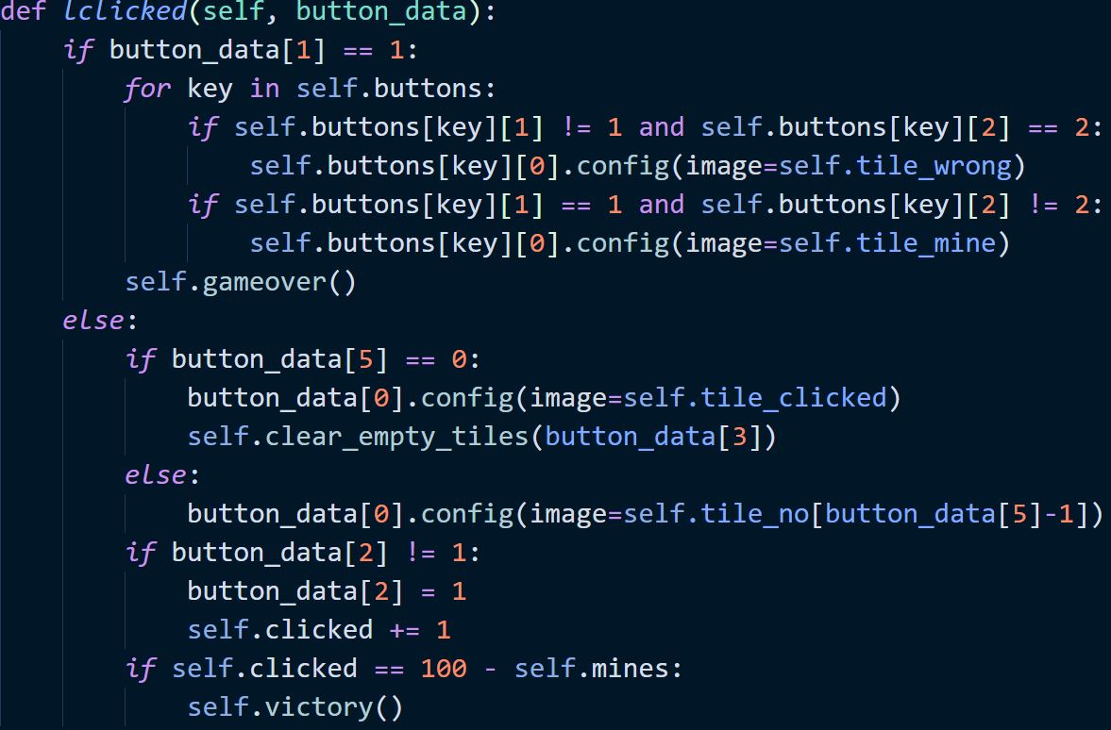

Slide 11
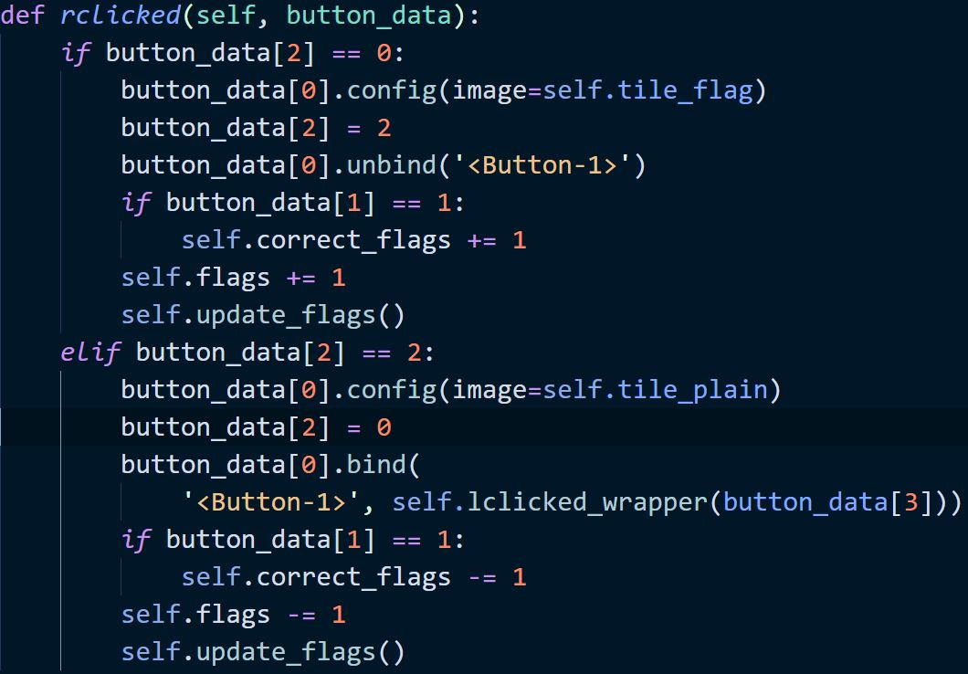

Slide 12
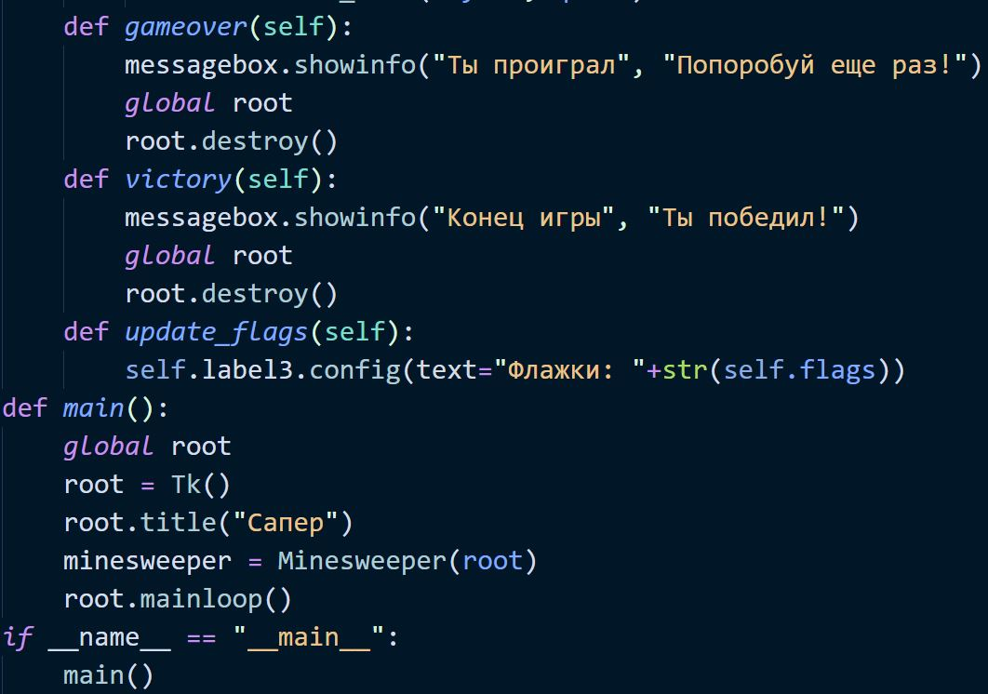

Slide 13
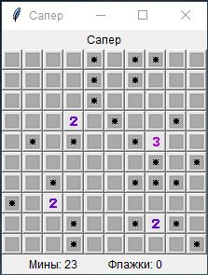
Заключение

Slide 14
Спасибо за внимание ! :D

